Slide 1
AulaTrack
Sistema Inteligente de Presença com GPS Disciplina: Engenharia-de-Prompt-IA - Unidade 3 Professora: Kadidja Valeria Reginaldo De Oliveira Integrante: Flávio de Oliveira Campos Faculdade UDF Asa Sul
AulaTrack • Engenharia-de-Prompt-IA • UDF Asa Sul

Slide 2
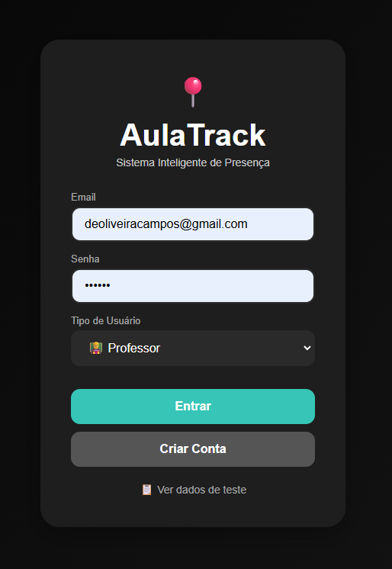
Problema Identificado
• Fraudes em controle de presença
• Dificuldade de monitoramento em
tempo real
• Controle manual pouco eficiente
• Necessidade de validação por GPS
AulaTrack • Engenharia-de-Prompt-IA • UDF Asa Sul

Slide 3
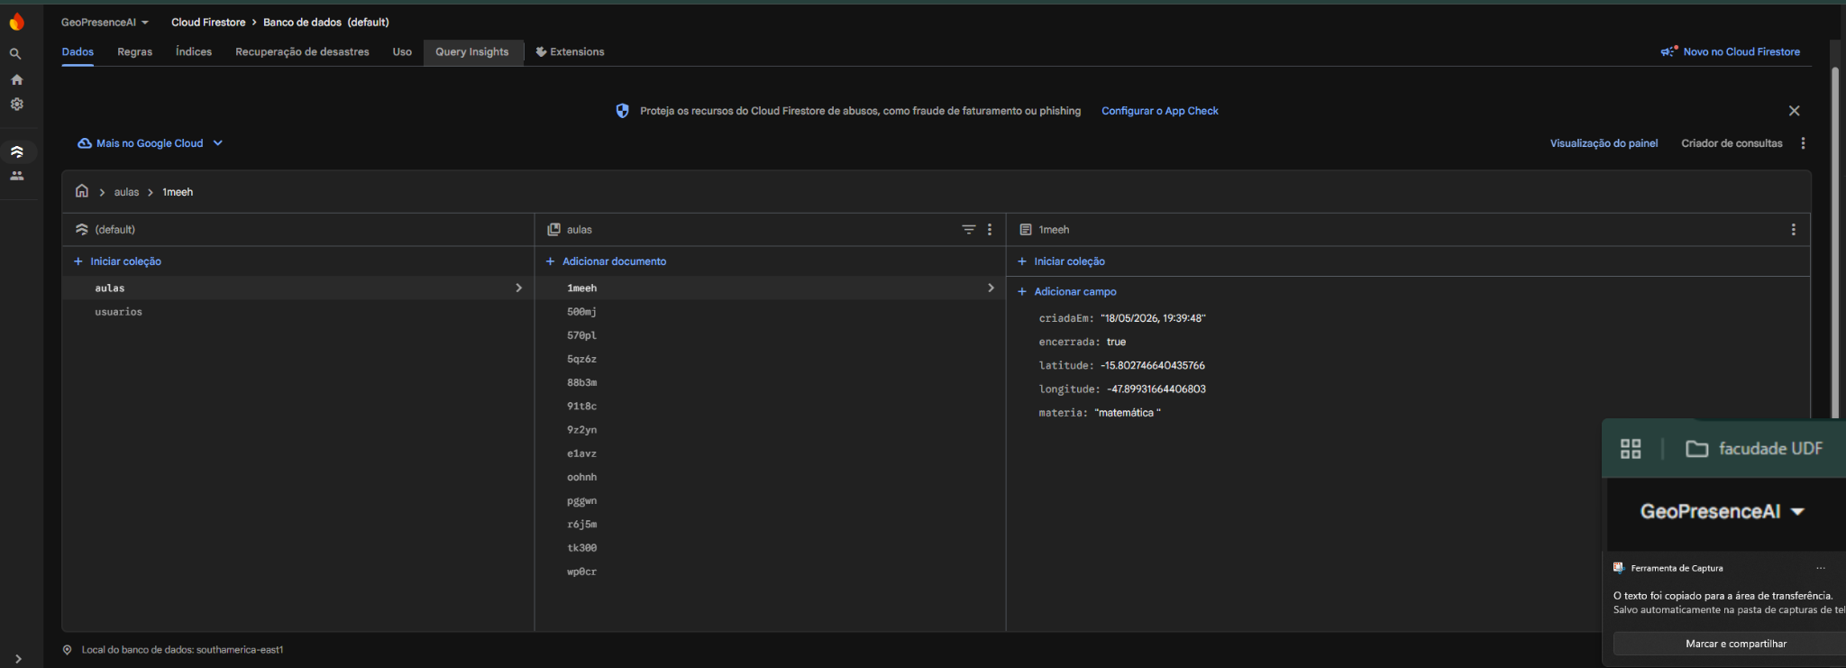
Tecnologias Utilizadas
• HTML5
• CSS3
• JavaScript
• Firebase
• Cloud Firestore
• GPS
• GitHub Pages
AulaTrack • Engenharia-de-Prompt-IA • UDF Asa Sul

Slide 4
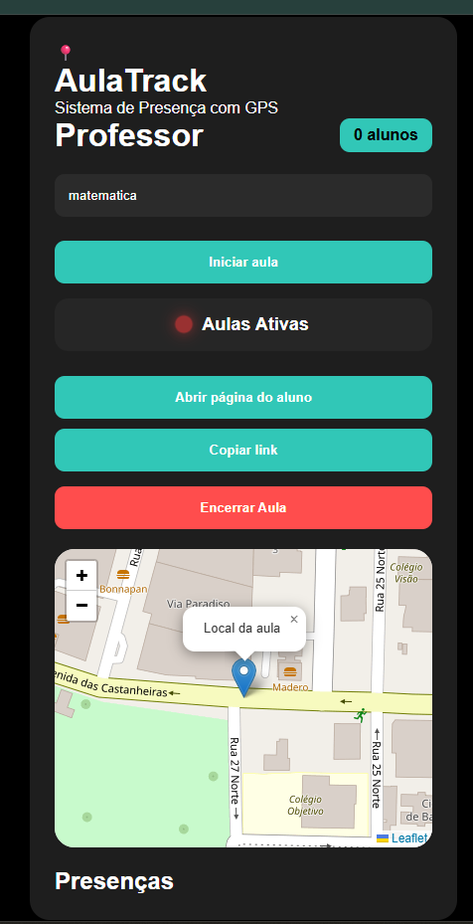
Painel do Professor
• Criação de aulas
• Controle de alunos
• Mapa em tempo real
• Retomada de aulas
• Encerramento de aulas
AulaTrack • Engenharia-de-Prompt-IA • UDF Asa Sul

Slide 5
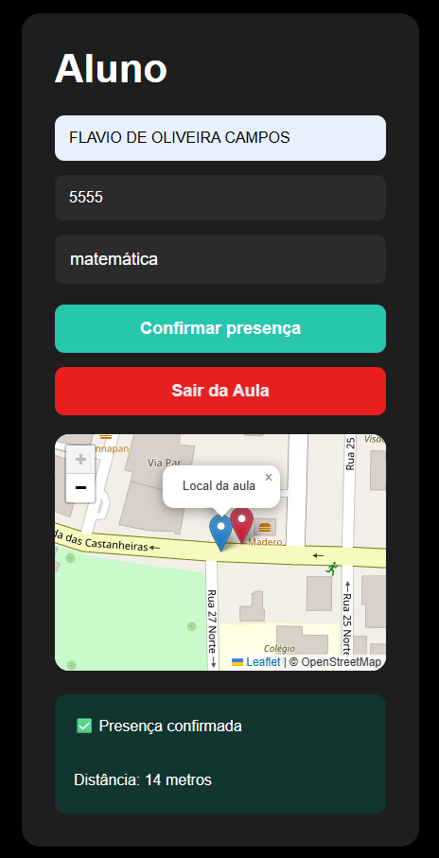
Painel do Aluno
• Entrada via código
• Confirmação de presença
• Validação GPS
• Registro de saída
AulaTrack • Engenharia-de-Prompt-IA • UDF Asa Sul

Slide 6
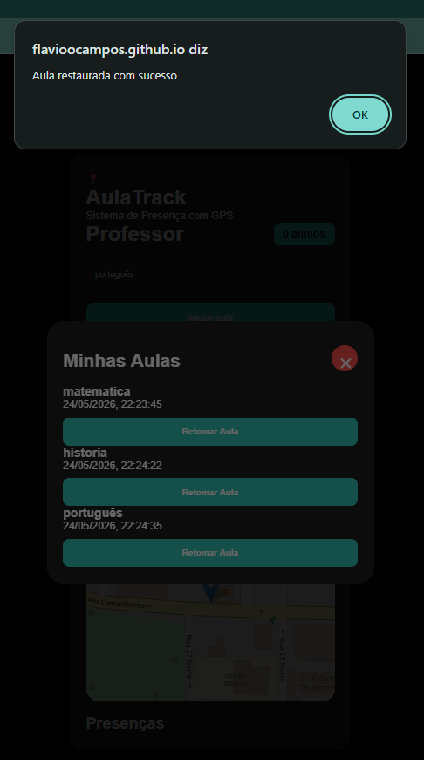
Recursos Avançados
• Persistência no Firebase
• Atualização em tempo real
• Histórico de aulas
• Sistema responsivo
AulaTrack • Engenharia-de-Prompt-IA • UDF Asa Sul

Slide 7
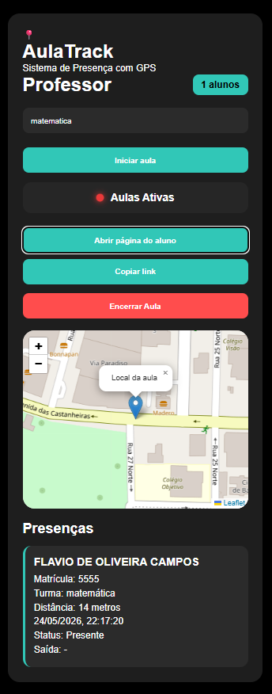
Conclusão
• Projeto funcional e completo
• Integração real com Firebase
• Aplicação prática de IA e
desenvolvimento web
• Possível evolução para produto real
AulaTrack • Engenharia-de-Prompt-IA • UDF Asa Sul

